Slide 1
Project name
열정을 가진 프로폐셔널 프론트엔드개발자
000

Slide 2
목차 아이디.dothome.co.kr
1. 포트폴리오-소개 / 레이아웃
2. 웹표준/validator
3. 크로스브라우징
4. 웹접근성
5. 반응형웹
6. jquery+javascript
7. PHP+ MYSQL
8. AJAX , XML , JSON
9. TOTAL REPORT

Slide 3
1 . 포트폴리오-소개 레이아웃

Slide 4
포트폴리오 소개
Title | DAZZ ENTERPRISE | 기업형 반응형 홈페이지
url | http://아이디명.dothome.co.kr/
제작시기 | 2015년 8월 10일 ~ 현재 | 참여도 : 100%
사용프로그램 | EDITPLUS / BROWSER( Chrome, mozilla , opera, safari, IE 11,10,9,8,7 ) WEB DEVELOPER / KWAH4.0 / CCA / JUICY STUDIO ACCESSIBILITY JQUERY/JAVASCRIPT/APMSETUP / PHP / PHOTOSHOP / ILLUSTRATION
주요사용색상 | #FF0000

Slide 5
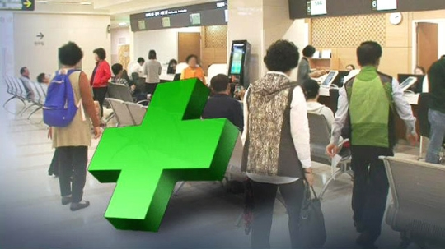
기획의도
*** 을 반응형웹으로 만들어보자
이용자의 환경에 관계없이 동일하게 이용할 수 있는 사이트로 재구축
PC / 모바일에 모두 대응하는 웹사이트로 재구축
튼실한 코딩의 웹사이트로 재구축하자!
오픈소스에 의존하지 않고 웹사이트에 필요한 기능들을 구현하자!

Slide 6
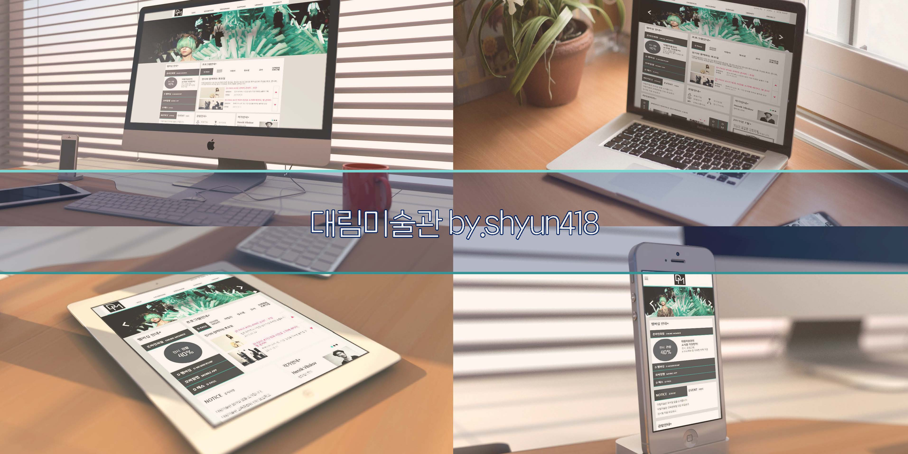
만든페이지 화면 소개

Slide 7
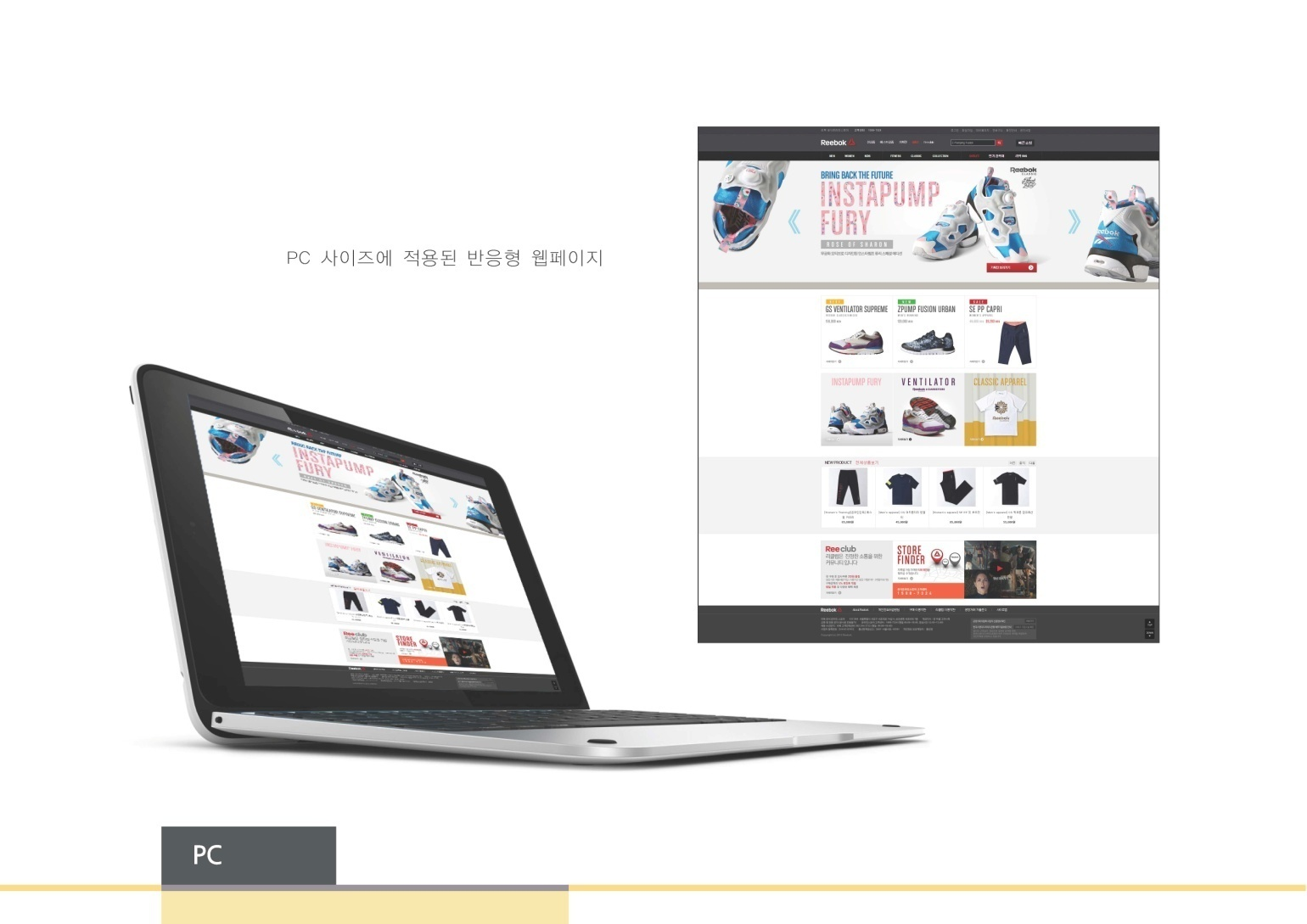
PC-VER

Slide 8
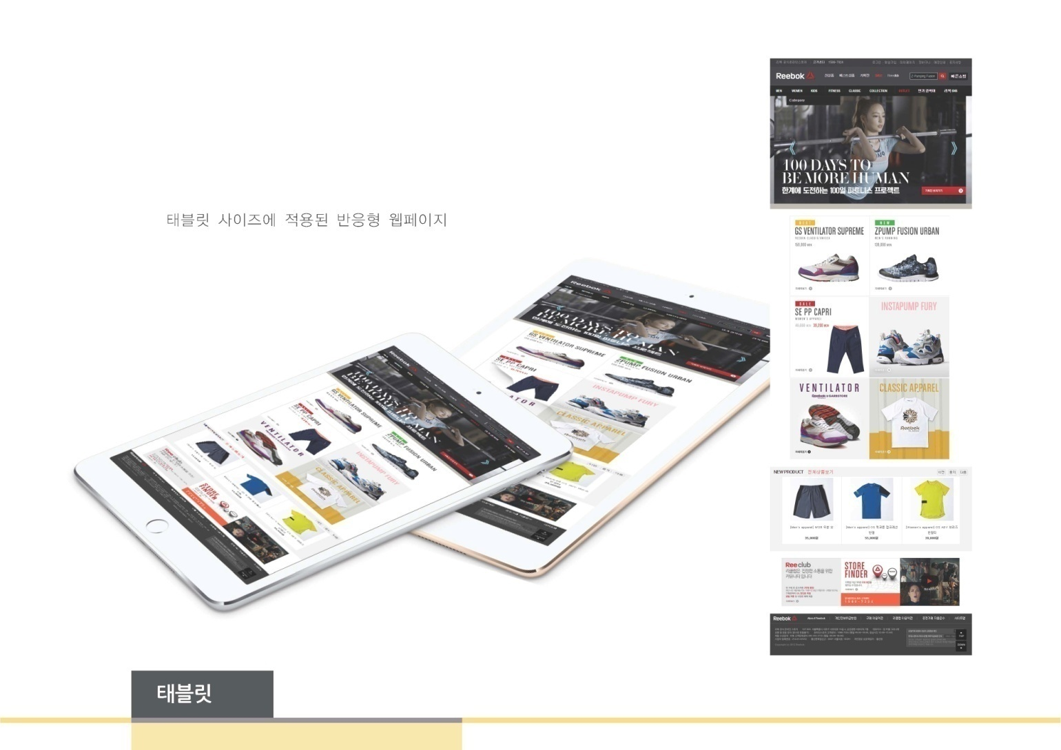
TABLET

Slide 9
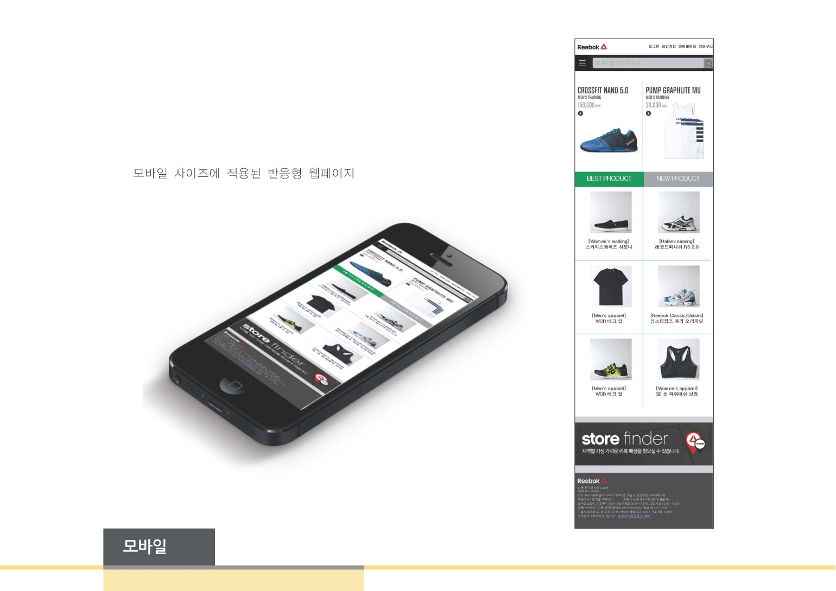
MOBILE

Slide 10
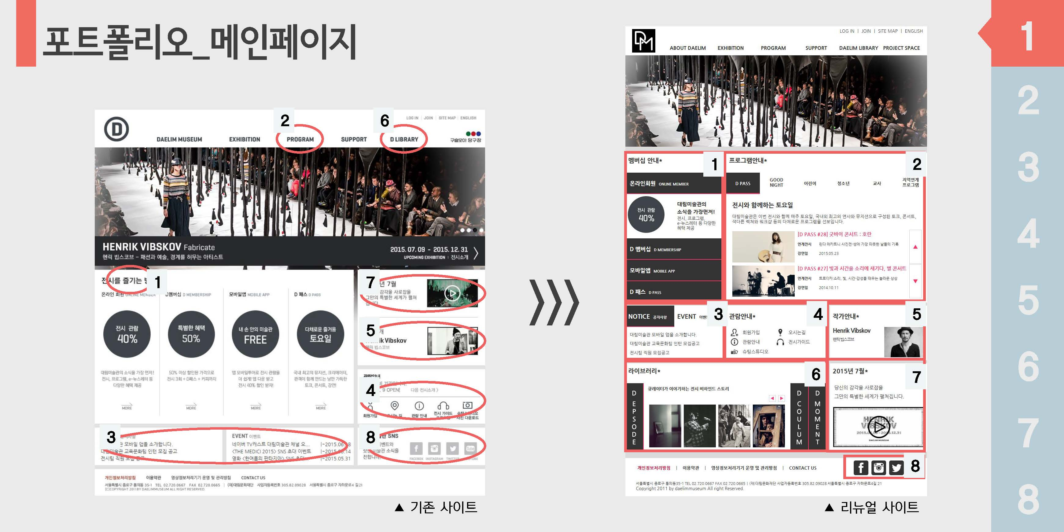
리뉴얼 사항 소개

Slide 11
2. 웹표준/validator 크로스브라우징

Slide 12
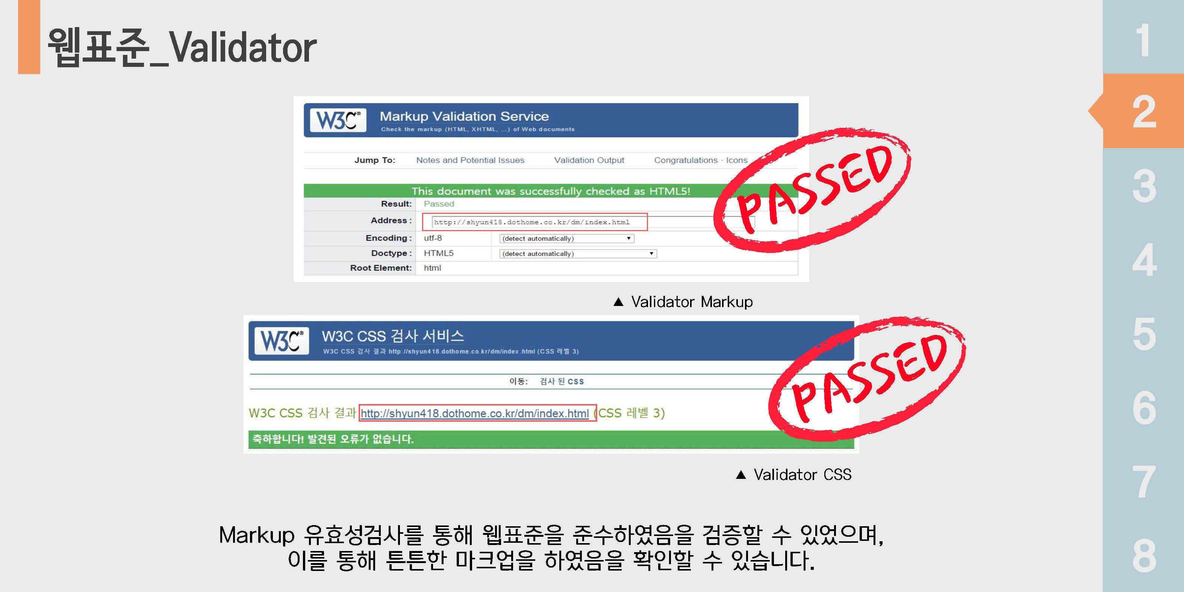

Slide 13
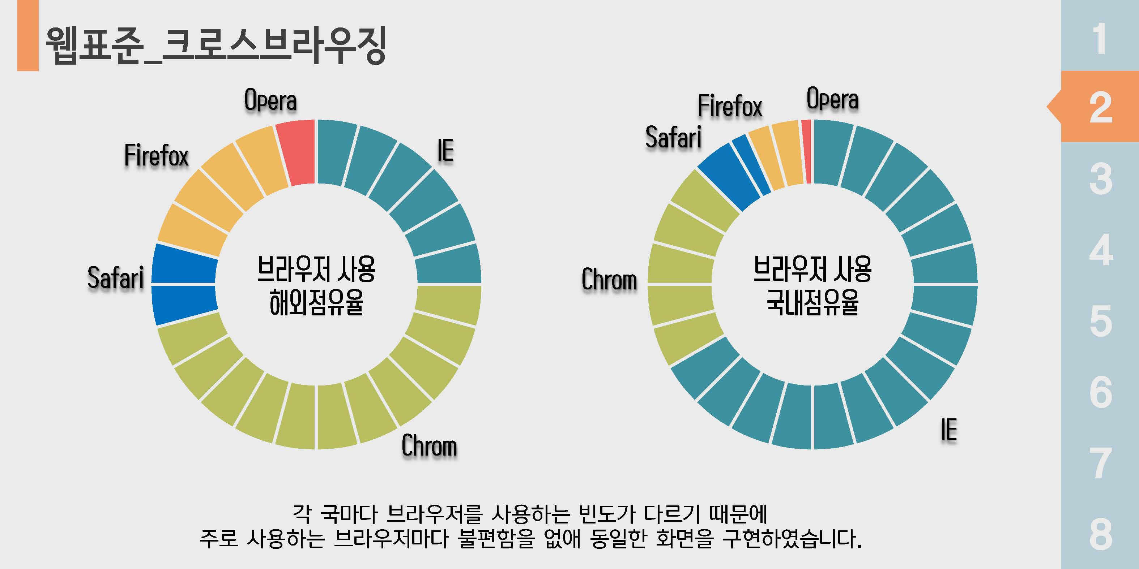

Slide 14
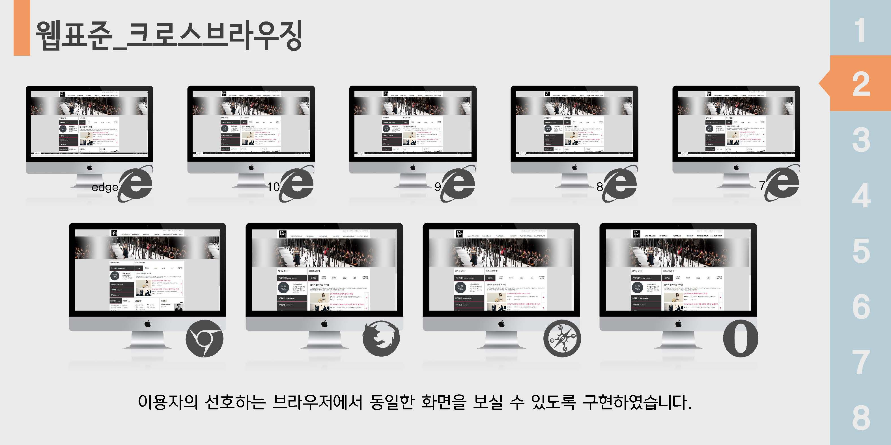

Slide 15
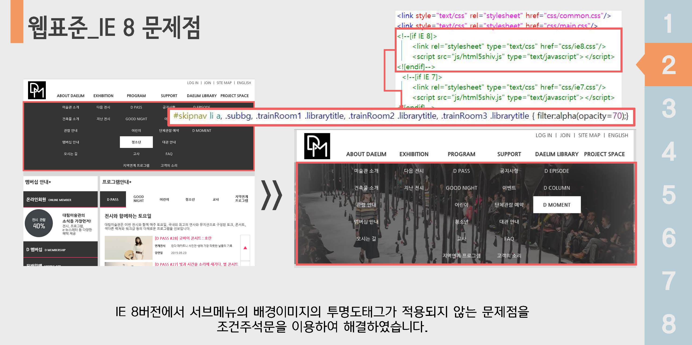

Slide 16
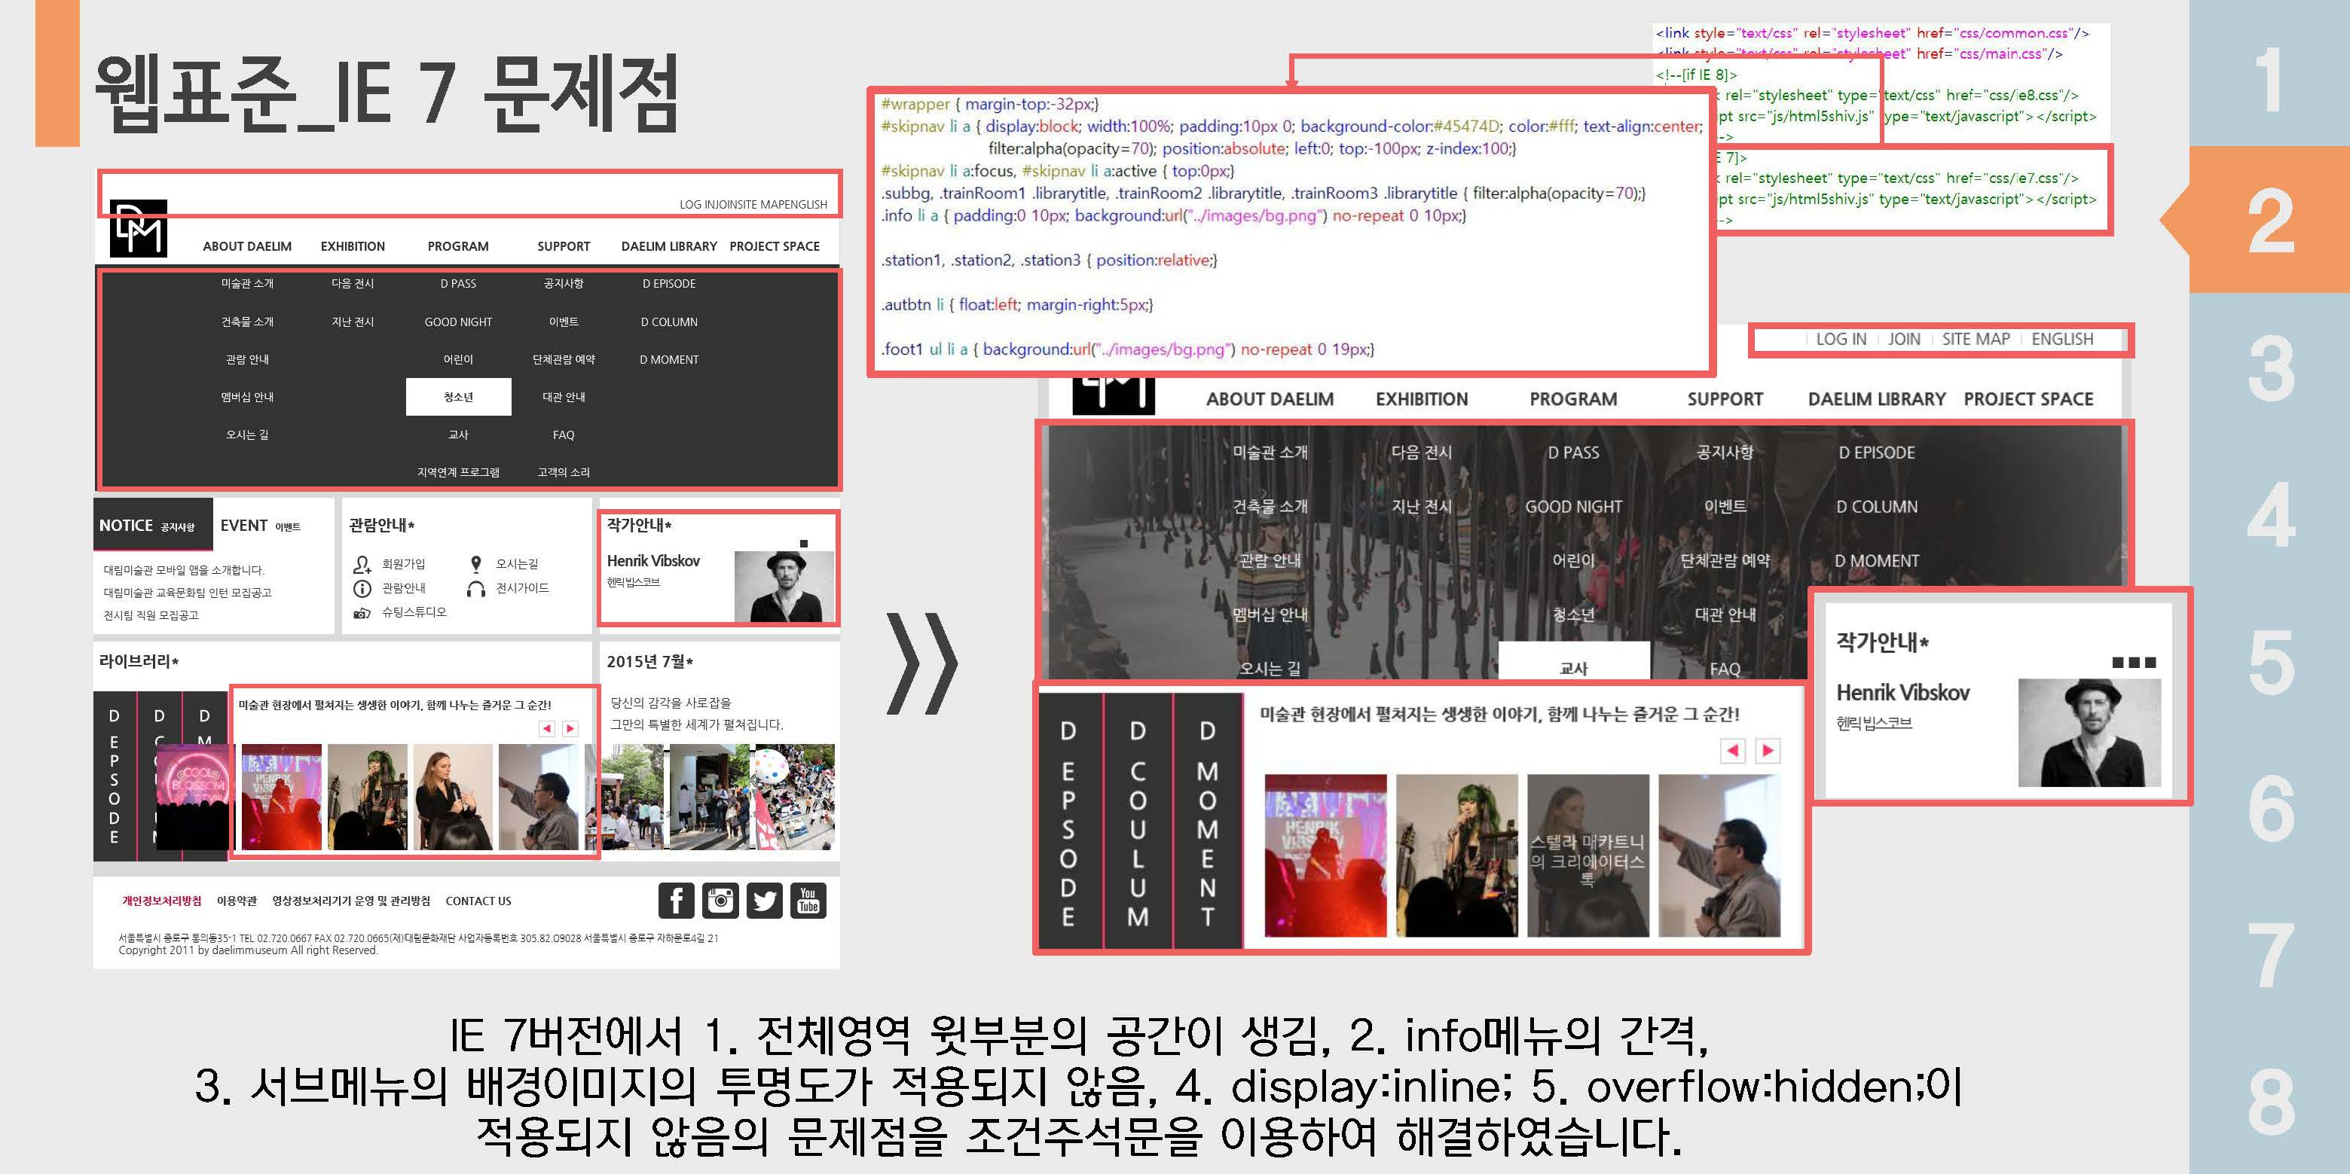

Slide 17
3. 웹접근성

Slide 18
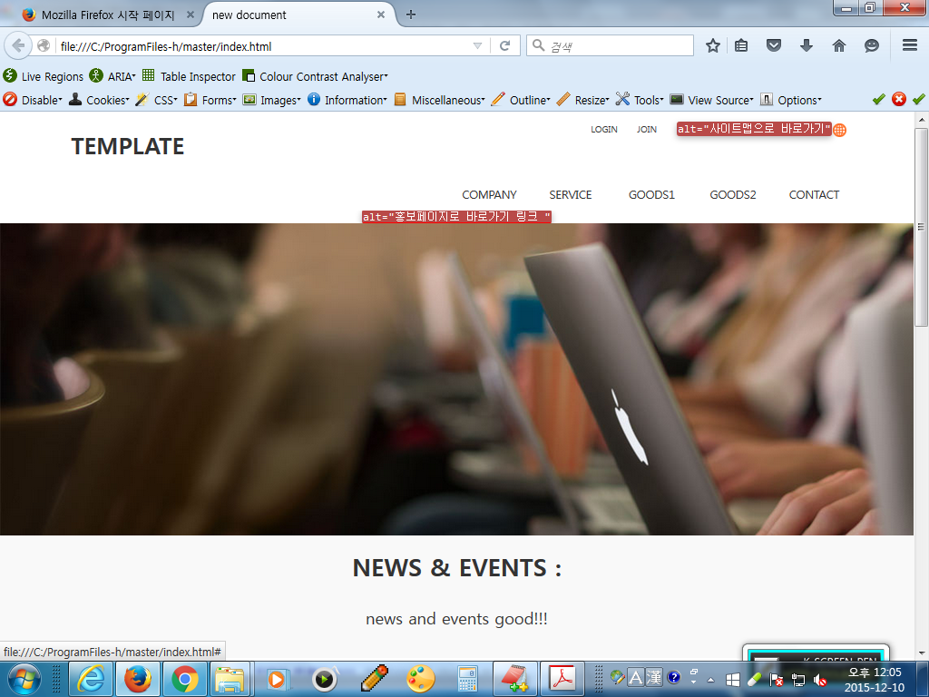
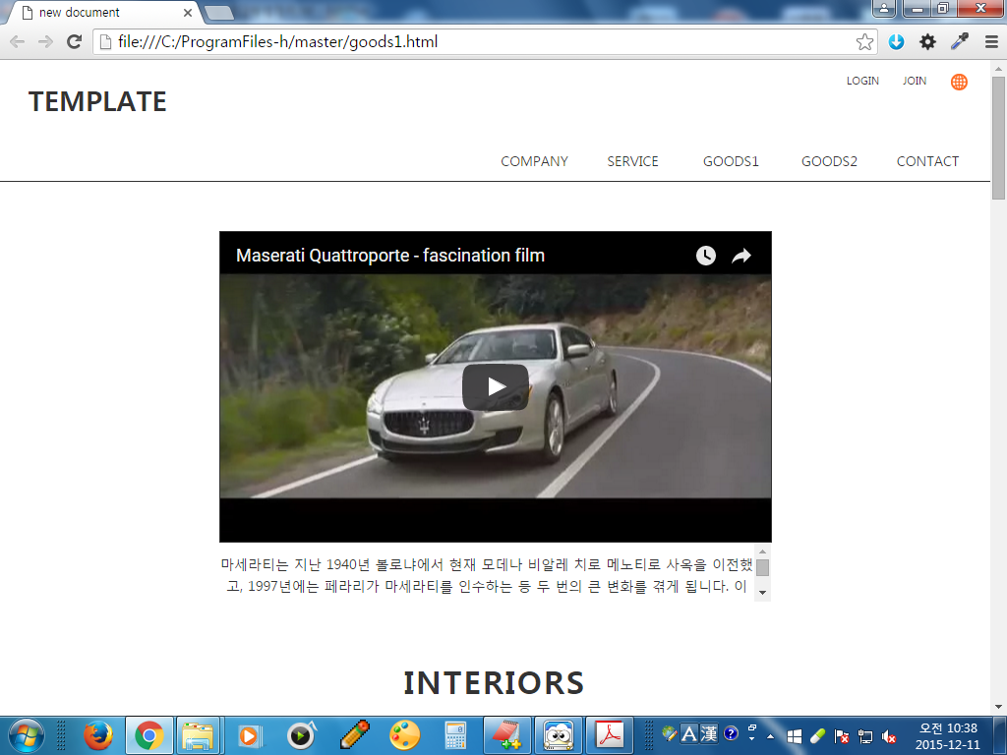
1. 텍스트 아닌 콘텐츠는 그 의미나 용도를 인식할 수 있도록 대체 텍스트를 제공해야 한다.
2. 멀티미디어 콘텐츠에는 자막, 대본 또는 수화를 제공해야 한다.

Slide 19
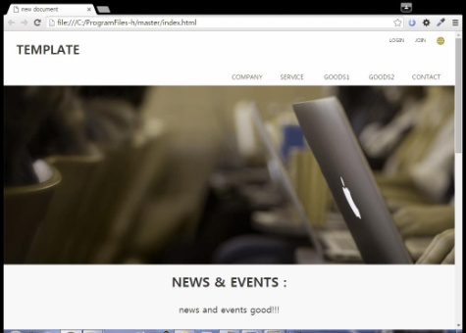
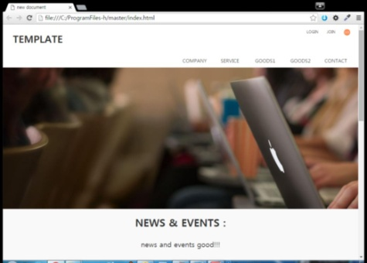
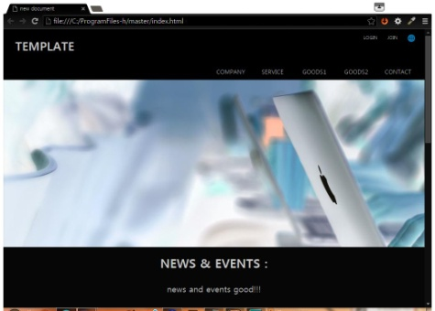
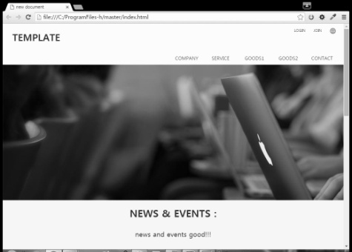
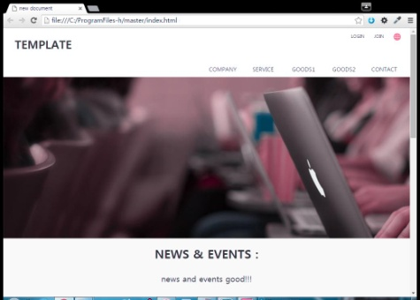
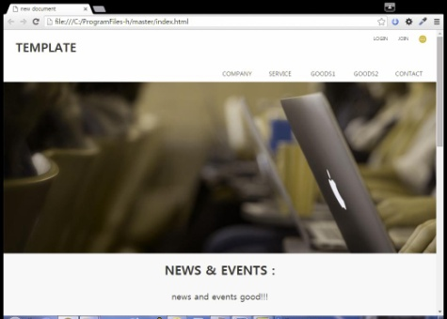
3. 콘텐츠는 색에 관계없이 인식될 수 있어야 한다.

Slide 20
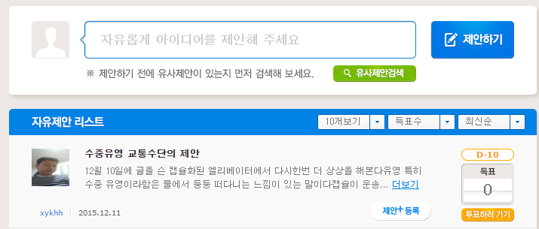
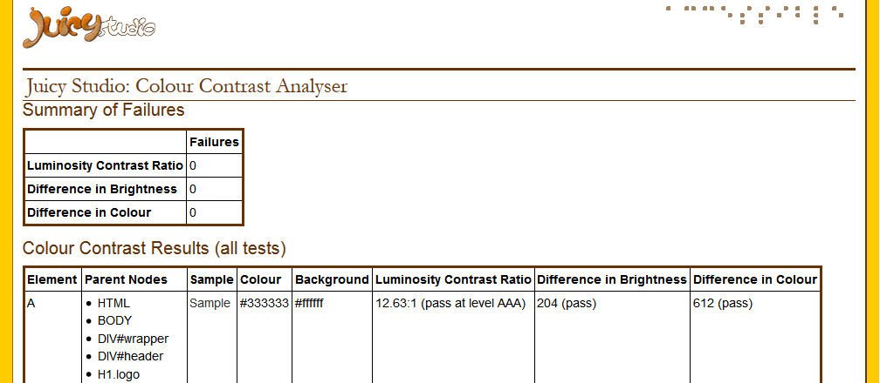
4. (명확한 지시 사항 제공) 지시 사항은 모양, 크기, 위치, 방향, 색, 소리 등에 관계 없이 인식될 수 있어야 한다.
5. 텍스트 콘텐트의 명도대비

Slide 21
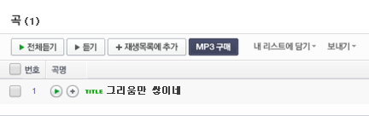
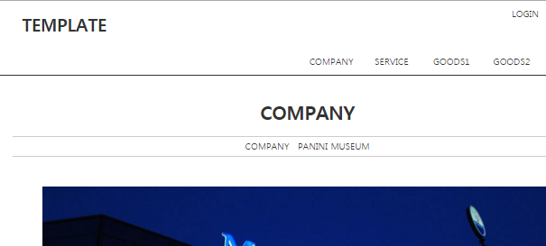
6. 배경음 사용금지, 사용자요구에 의한 재생
7. 콘텐츠 간의 구분: 이웃한 콘텐츠는 구별될 수 있어야 한다.

Slide 22
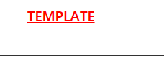
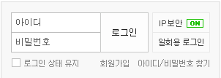
8. 키보드 사용 보장 : 모든 기능은 키보드만으로도 사용할 수 있어야 한다.
9. 초점 이동 : 키보드에 의한 초점은 논리적으로 이동해야 하며,시각적으로 구별할 수 있어야 한다.
1
4
2
3

Slide 23
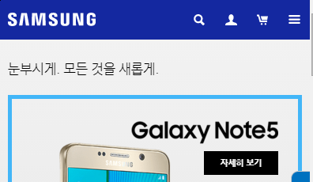
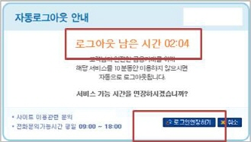
10. 조작 가능 -사용자 입력 및 컨트롤은 조작 가능하도록 제공되어야 한다.
11. 응답 시간 조절: 시간제한이 있는 콘텐츠는 응답시간을 조절할 수 있어야 한다.

Slide 24
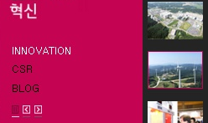
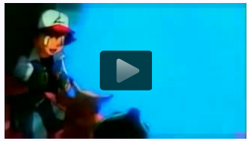
12. 정지 기능 제공 - 자동으로 변경되는 콘텐츠는 움직임을 제어할 수 있어야 한다.
13. 깜빡임과 번쩍임 사용 제한[금지] - 초당 3~50 회 주기로깜빡이거나 번쩍이는 콘텐츠를 제공하지 않아야 한다.

Slide 25
14. 반복 영역 건너뛰기 - 콘텐츠의 반복되는 영역은 건너뛸 수 있어야 한다. 지체장애인도 사용이 편리하도록 보여지게 하기
15. 제목 제공- 페이지, 프레임, 콘텐츠 블록에는 적절한 제목을 제공해야 한다.

Slide 26
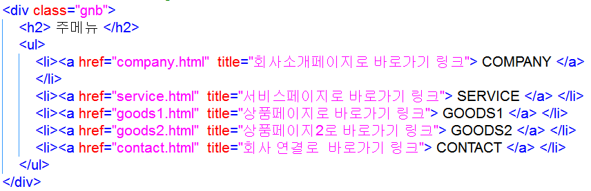
16. 적절한 링크 텍스트- 링크 텍스트는 용도나 목적을 이해할 수 있도록 제공해야 한다.
17. 기본 언어 표시- 주로 사용하는 언어를 명시해야 한다.

Slide 27
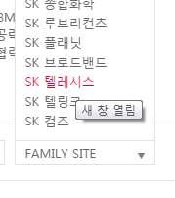
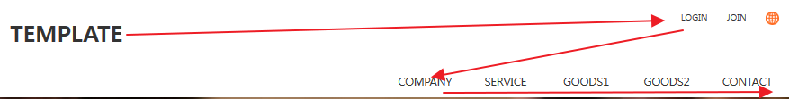
18. 사용자 요구에 따른 실행- 사용자가 의도하지 않은 기능 (새 창, 초점에 의한 맥락 변화 등)은 실행되지 않아야 한다.
19. 콘텐츠의 선형 구조- 콘텐츠는 논리적인 순서로 제공해야 한다.

Slide 28
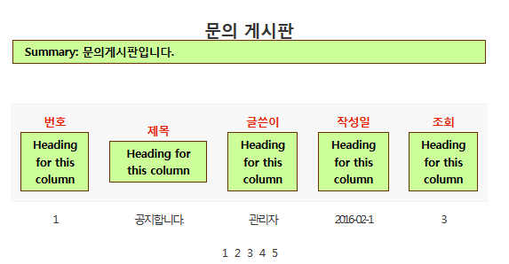
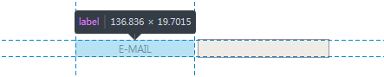
20. 표의 구성 - 표는 이해하기 쉽게 구성해야 한다.
21. 레이블 제공 - 사용자 입력에는 대응하는 레이블을 제공해야 한다.

Slide 29
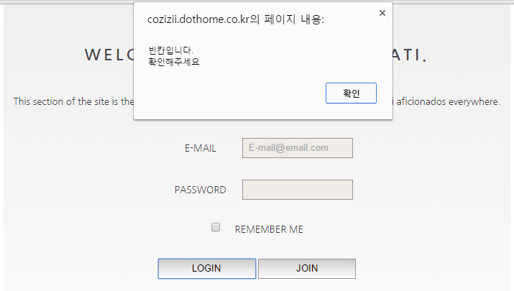
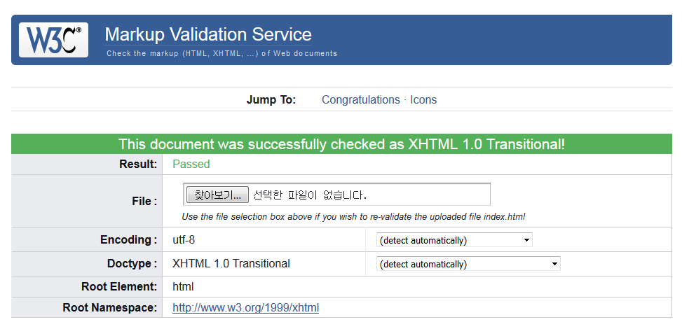
22. 오류 정정 -입력 오류를 정정할 수 있는 방법을 제공해야 한다.
23. 마크업 오류 방지 - 마크업 언어의 요소는 열고 닫음, 중첩 관계 및 속성 선언에 오류가 없어야 한다.

Slide 30
24. 웹 애플리케이션 접근성 준수 - 콘텐츠에 포함된 웹 애플리케이션은 접근성이 있어야 한다.

Slide 31
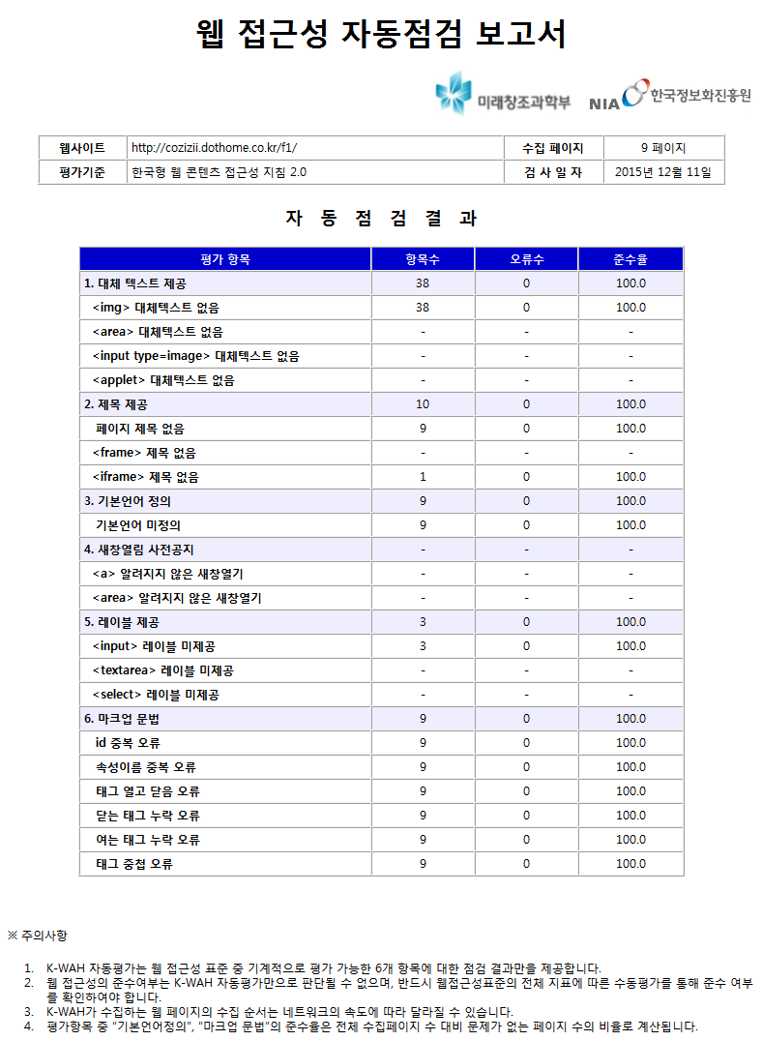
웹접근성 자동점검보고서 100% 준수

Slide 32
4. css

Slide 33
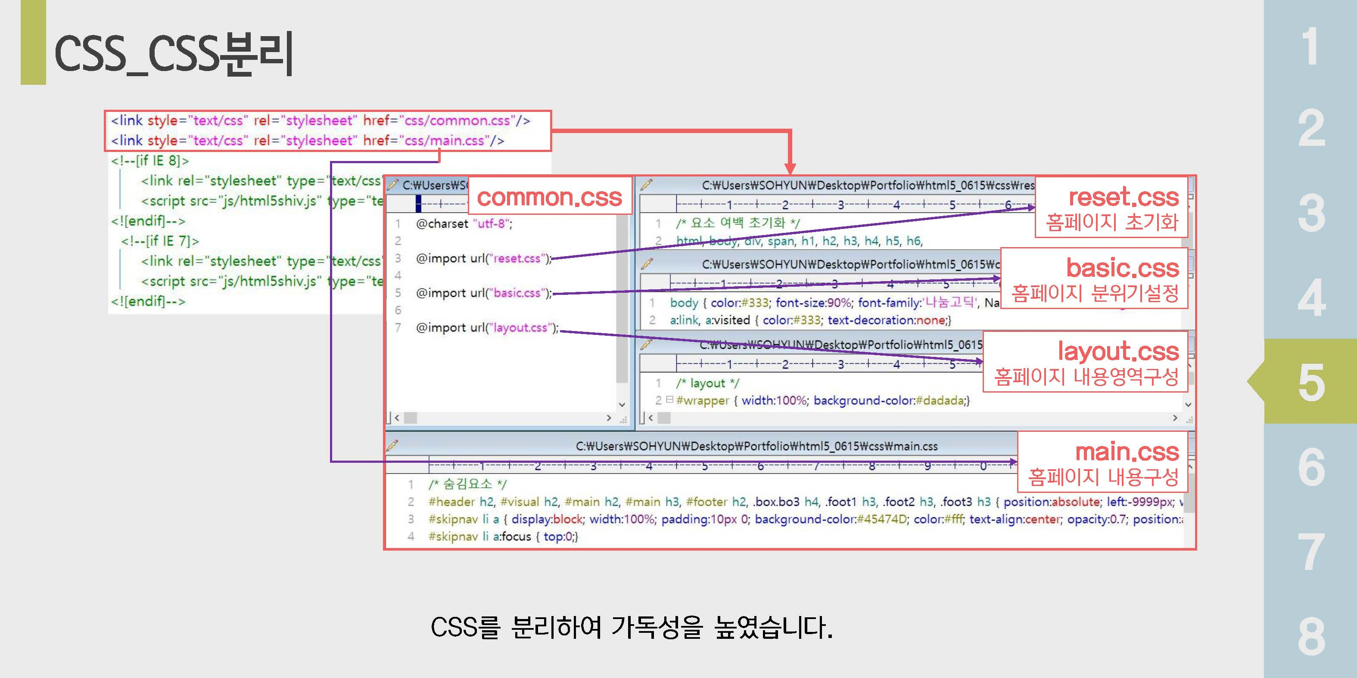

Slide 34
5. 반응형 웹

Slide 35
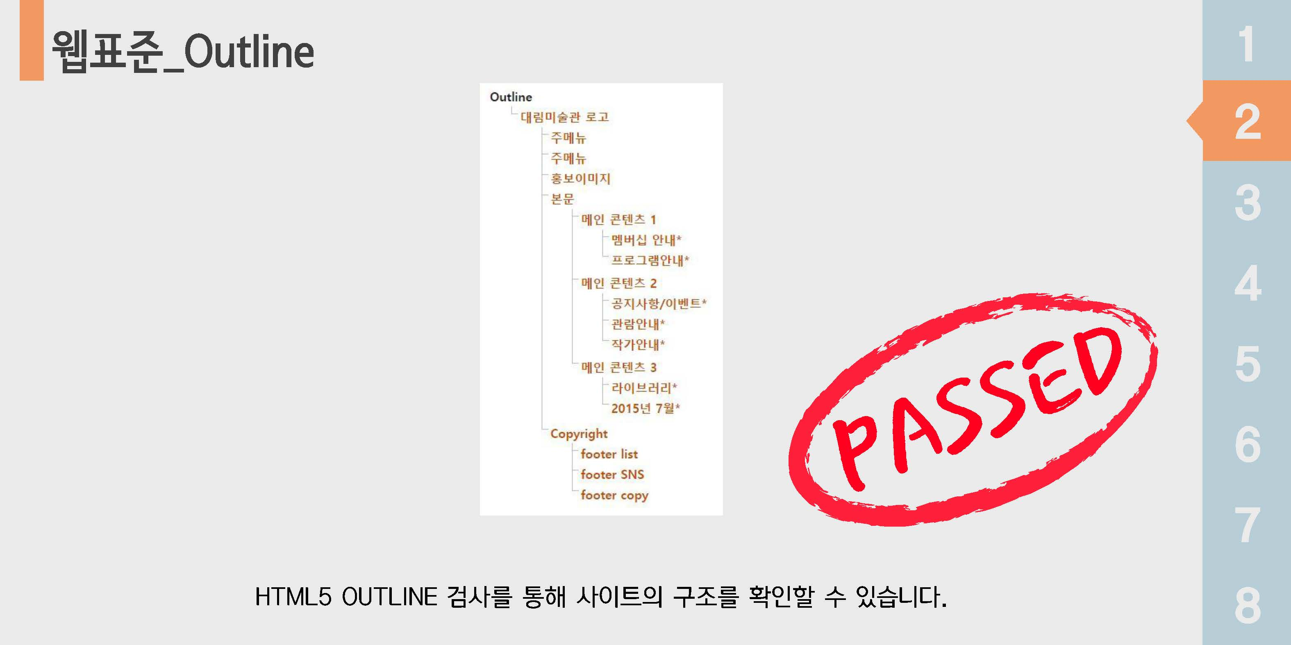
HTML5-OUTLINE

Slide 36
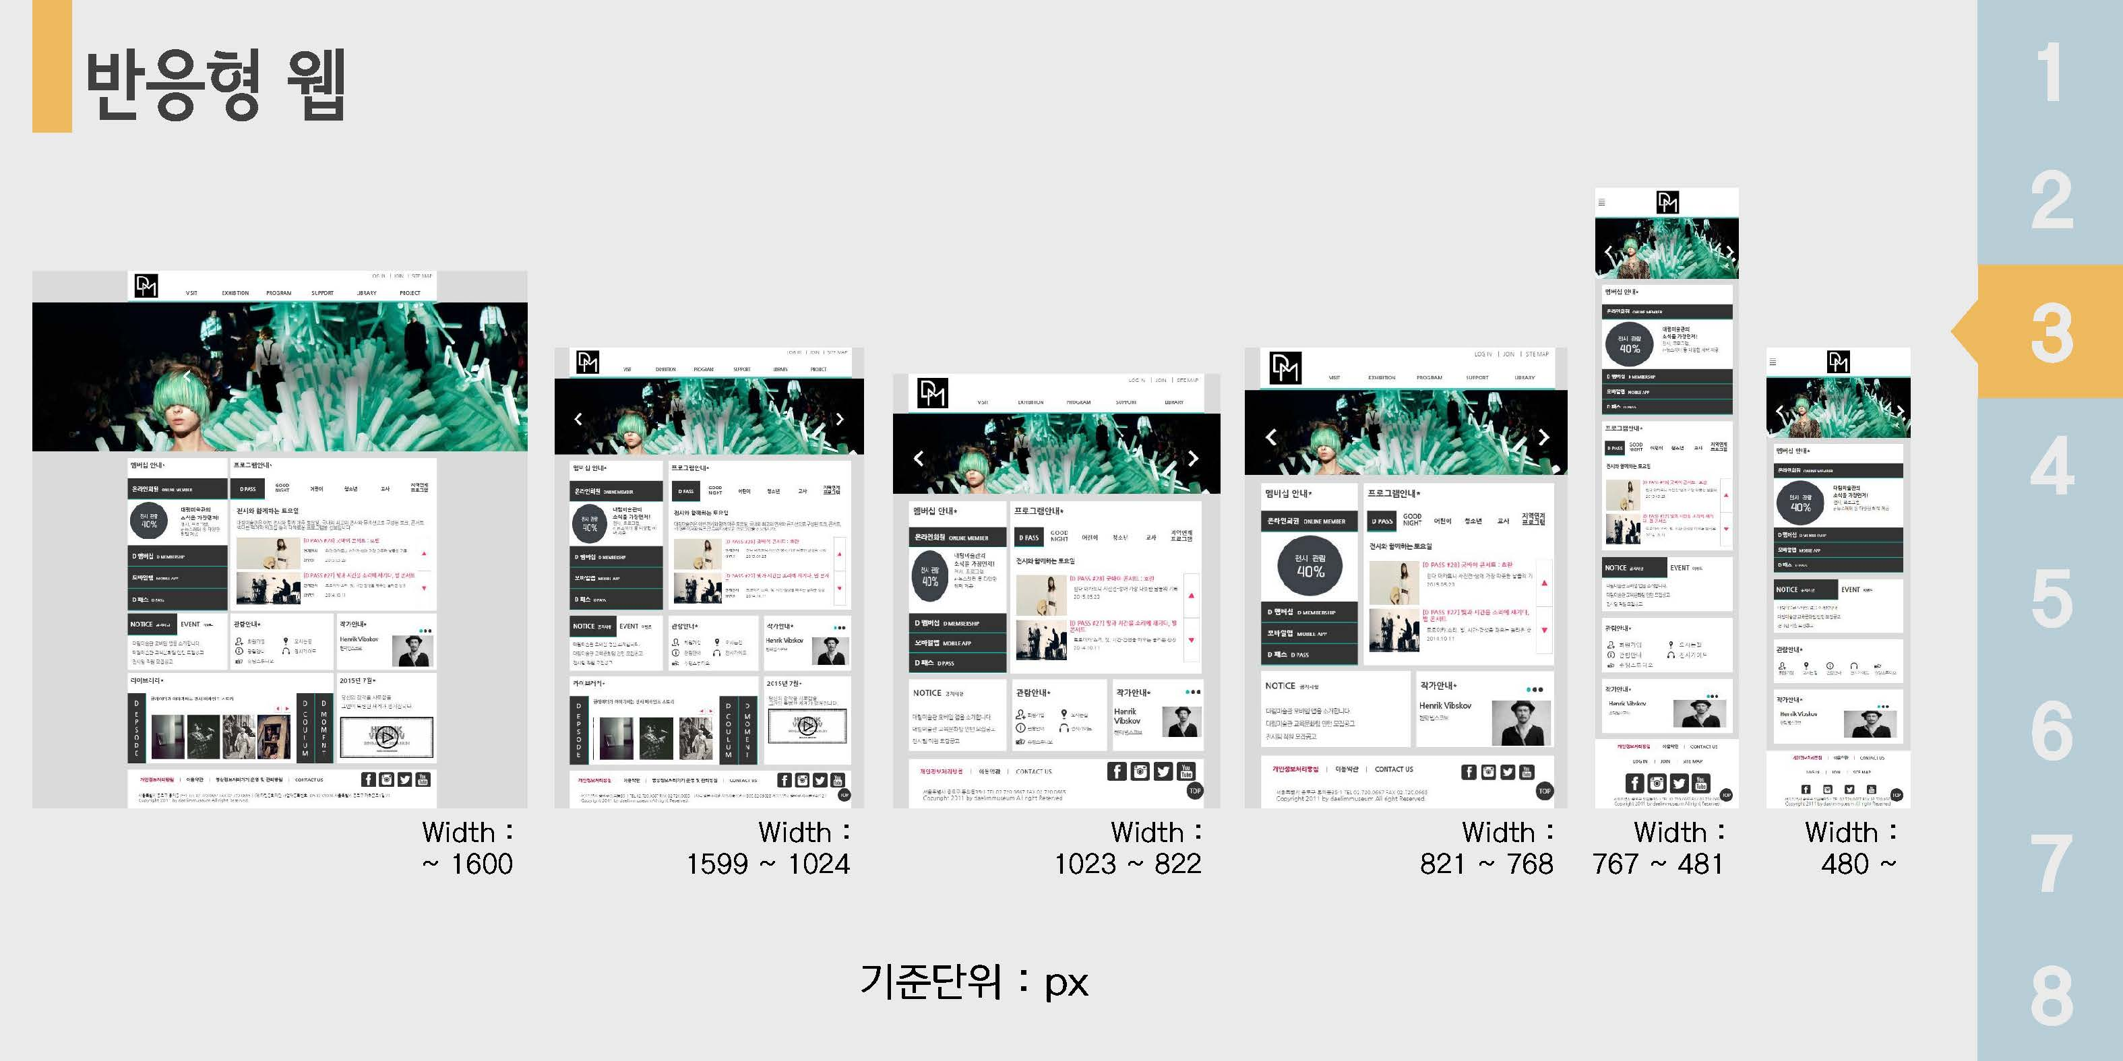
반응형페이지 예시

Slide 37
6. js/jquery

Slide 38
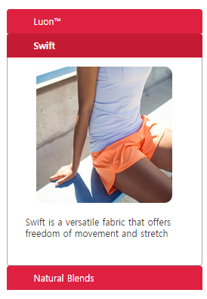
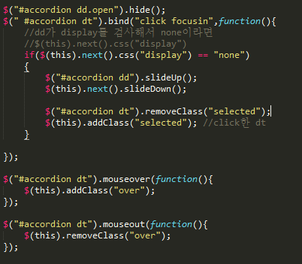



jQuery (아코디언)
Jquery의 슬라이딩 효과를 이용해 공간을 효율적으로 사용할 수 있게
구현했고, 클릭하면 부드럽게 아래로 펼쳐지는 아코디언 효과를 주었습니다.

Slide 39
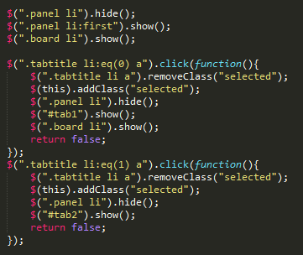
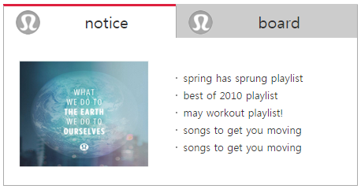
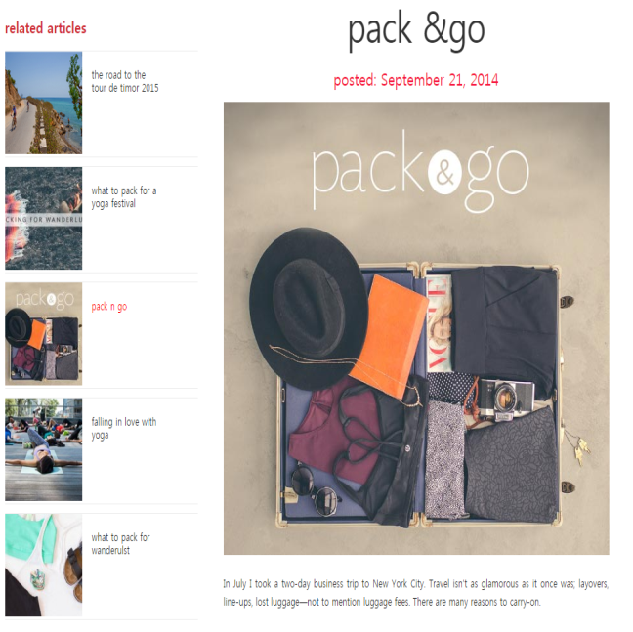
jQuery (탭메뉴)
탭메뉴를 클릭하면 해당 내용이 보여지게 만들었습니다.

Slide 40

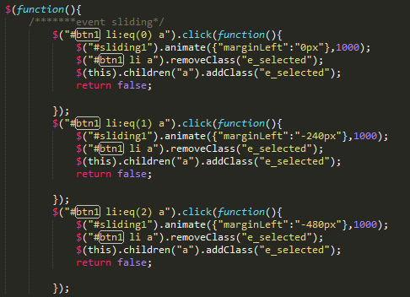
jQuery (이벤트 슬라이딩)
영역 하단에 숫자를 클릭하면 해당하는 내용이 보여지는 슬라이딩 메뉴입니다.
Animate효과를 이용하여 구현되었습니다.

Slide 41
7.PHP

Slide 42
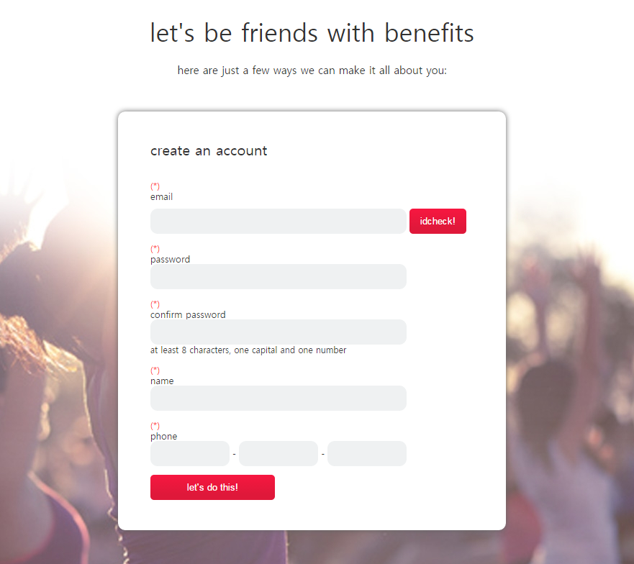
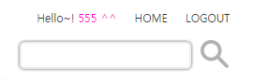
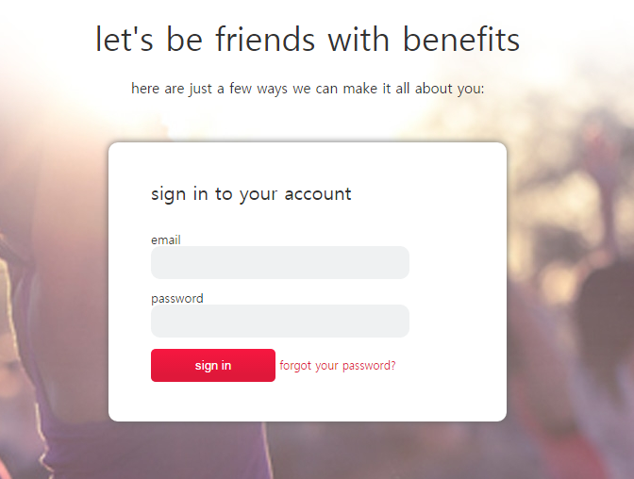
PHP (회원가입 / 로그인)
PHP/MYSQL과 SESSION을 이용해 회원가입과 로그인페이지를 구현했습니다. 회원가입은 아이디체크를 통해 중복되는 아이디로는 가입할 수 없고, 가입할때 입력했던 이메일과 비밀번호로 로그인을 할 수 있습니다.

Slide 43
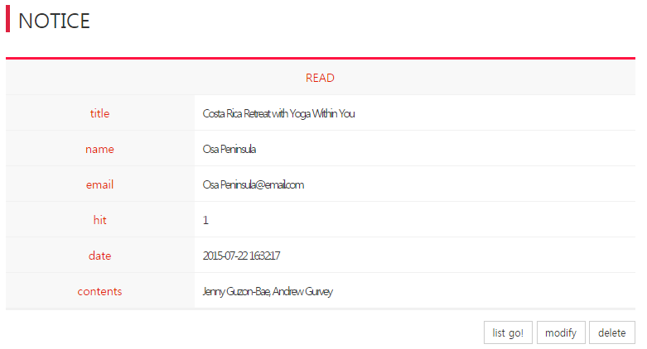
PHP (게시판-VIEW)
게시판 상세조회 화면입니다.
리스트에서 제목을 클릭하면 해당 상세페이지로 이동하며, DELETE버튼을 누르면 글이 삭제됩니다.

Slide 44
8.AJAX

Slide 45

아이디 중복확인 기능 구현
아이디 중복검사를 통해 바로 결과가 출력되도록 표현함.
중복확인 클릭하면
우측에 결과 출력

Slide 46
9.Total Report

Slide 47
최종목표 : FRONT-END WEB DEVELOPMENT
반응형웹을 염두에 둔 플랫 디자인 표현
K-WAH 측정을 통한 웹접근성 준수한 마크업
편리한 관리와 운영의 효율성을 살린 마크업
플러그인에 의존하지 않은 자바스크립트 구현능력
PHP를 통한 회원관리/커뮤니티 공간 구현능력

